Slide 1
Studienfahrt Brighton

Slide 2
Studienfahrt 5 Tage
Unterbringung: in Southwick (Stadtteil von Brighton) in Gastfamilien (2-4 Schüler/innen)
An- und Abreise: S-Bahn (Bietigheim) &
Flug (Stuttgart-Heathrow)
Ausflüge und Sprachschule
Max. Teilnehmerzahl: 25

Slide 3
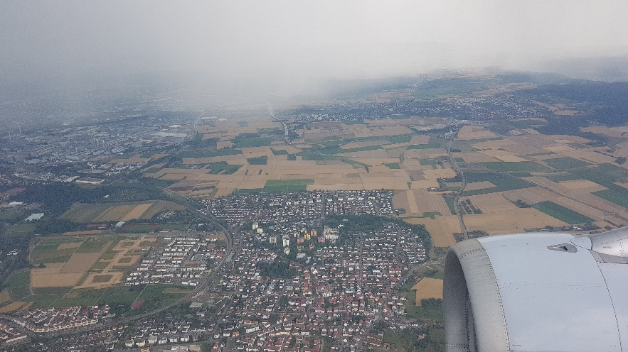
Programm Studienfahrt Brighton, Southwick
1. Tag
Flug von Stuttgart nach London
Anfahrt mit dem Bus
Windsor
Ankunft in Brighton, Southwick
Abendessen und Kennenlernen der Gastfamilien

Slide 4
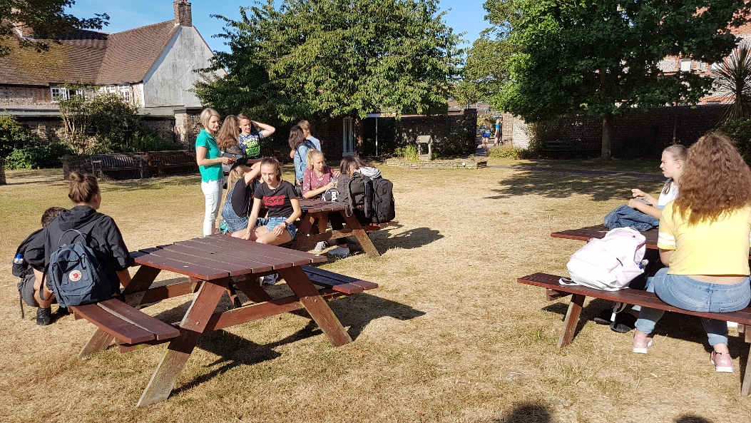
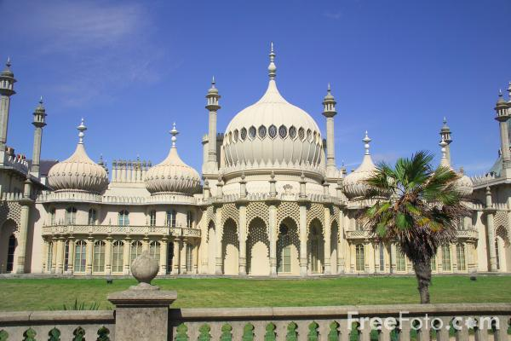
2. Tag
3 Stunden Unterricht bei englischen Lehrern
Internationale Gruppen
Brighton –
Stadtführung mit Quiz,
Freizeit

Slide 5
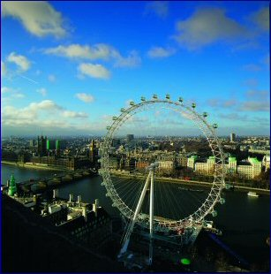
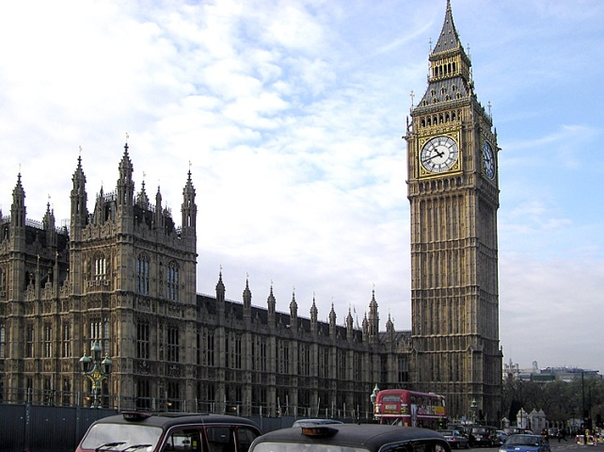
3. Tag
London (Zugfahrt)
Stadtführung, z.B.
Parliament
Big Ben
Buckingham Palace
Trafalgar Square
Tate Modern

Slide 6
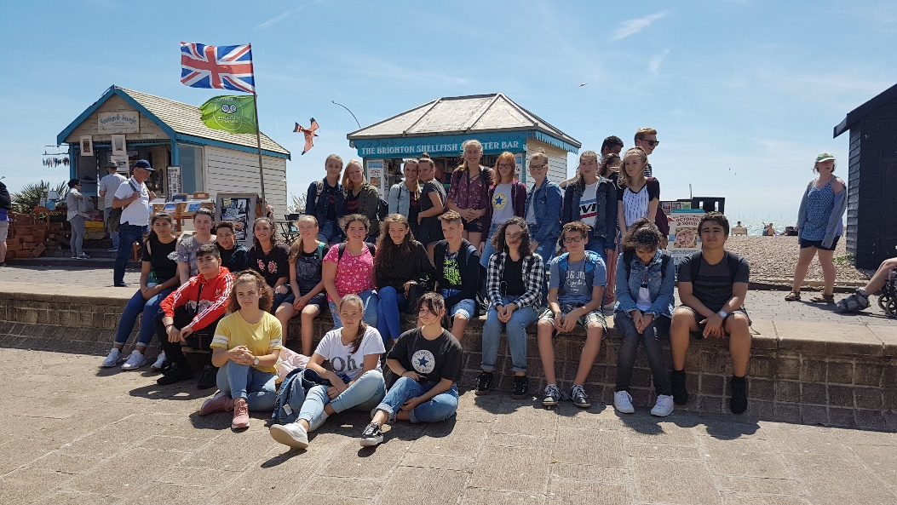
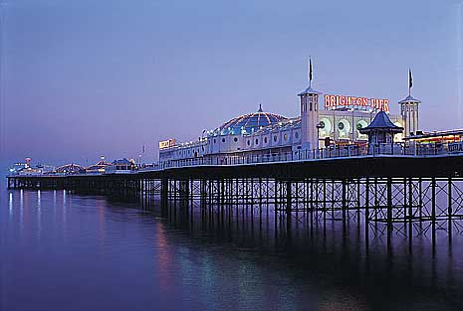
4. Tag
3 Stunden Unterricht bei englischen Lehrern
Internationale Gruppen
Ausflug nach Brighton
Besichtigung des
„Royal Pavilion“

Slide 7
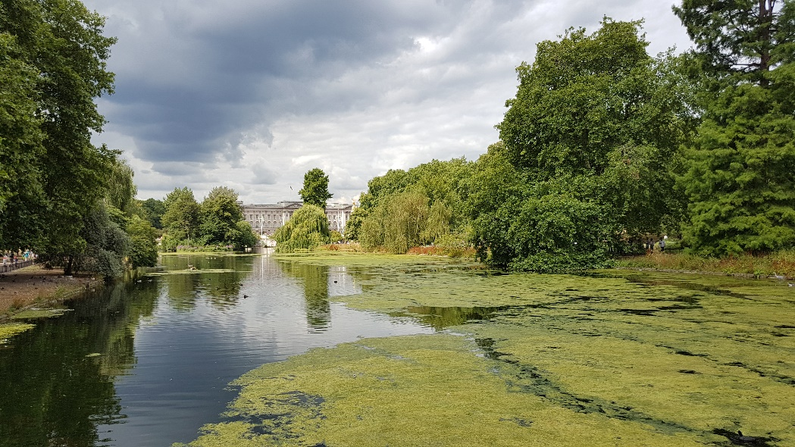
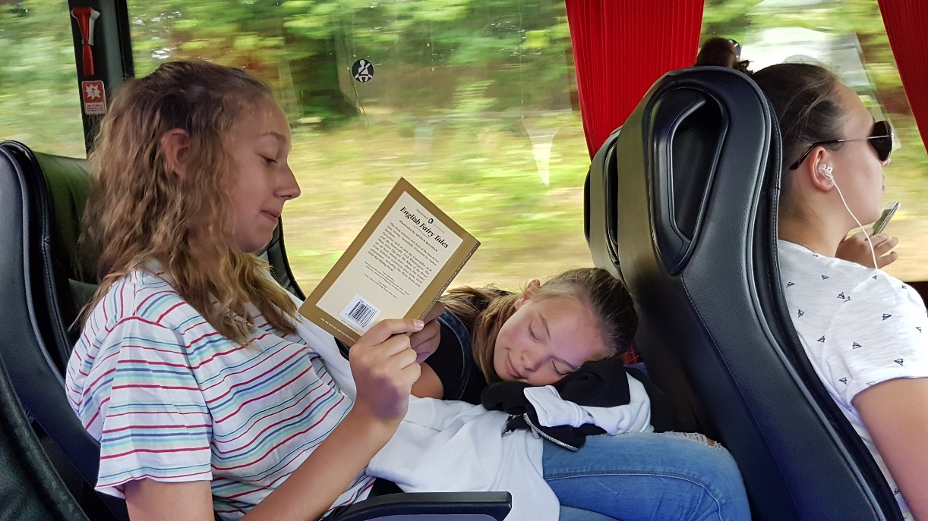
5. Tag
Rückreise & Rückflug
Ankunft ca. 18.00 Uhr
in Bietigheim

